Slide 1

Em thích chơi trò gì cùng bố mẹ?

Slide 2
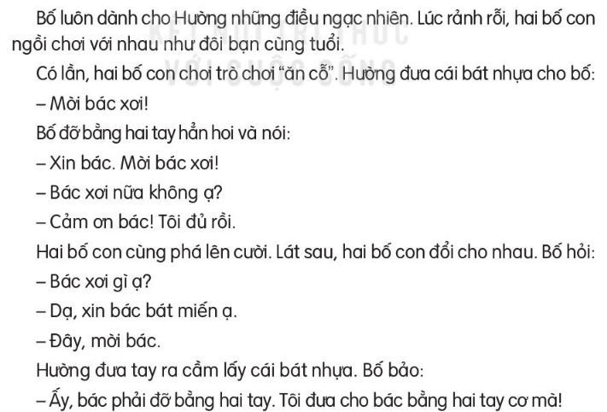
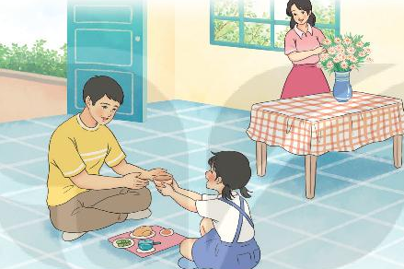
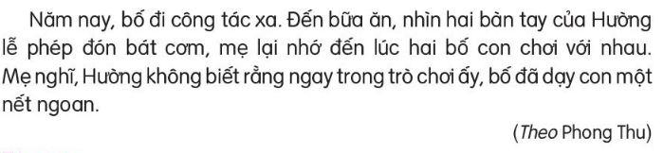
Trò chơi của bố
Đọc mẫu
Notes:
Thiết kế bởi: Hương Thảo - tranthao121006@gmail.com

Slide 3
Trò chơi của bố
Đọc nối tiếp câu
Notes:
Thiết kế bởi: Hương Thảo - tranthao121006@gmail.com

Slide 4
Luyện đọc câu dài:
Đến bữa ăn, nhìn hai bàn tay của Hường lễ phép đón bát cơm, mẹ lại nhớ đến lúc hai bố con chơi với nhau.

Slide 5
Trò chơi của bố
Đọc toàn bài
Notes:
Thiết kế bởi: Hương Thảo - tranthao121006@gmail.com

Slide 6

Trả lời câu hỏi

Slide 7






Hai bố con Hường chơi trò gì cùng nhau?
Hai bố con Hường chơi trò "ăn cỗ" cùng nhau.
Trả lời câu hỏi
2. Khi chơi, hai bố con xưng hô với nhau như thế nào?
Khi chơi, hai bố con xưng hô với nhau: tôi-bác
3. Nhìn hai tay Hường đón bát cơm, mẹ nhớ tới điều gì?
Mẹ nhớ tới những lúc hai bố con chơi với nhau.
Notes:
Bài giảng được thiết kế bởi: Phạm Duyên

Slide 8
4. Khi chơi cùng bố, Hường đã được bố dạy nết ngoan nào?
a. Biết nấu ăn
b. Có cử chỉ và lời nói lễ phép
c. Chăm làm và biết giúp đỡ bố mẹ
Notes:
Thiết kế bởi: Hương Thảo - tranthao121006@gmail.com

Slide 9
1. Những câu nào dưới đây thể hiện thái độ lịch sự: a. Cho tôi xin bát miến. b. Dạ, xin bác bán miến ạ. c. Đưa tôi bát miến!
Notes:
Thiết kế bởi: Hương Thảo - tranthao121006@gmail.com

